Slide 1





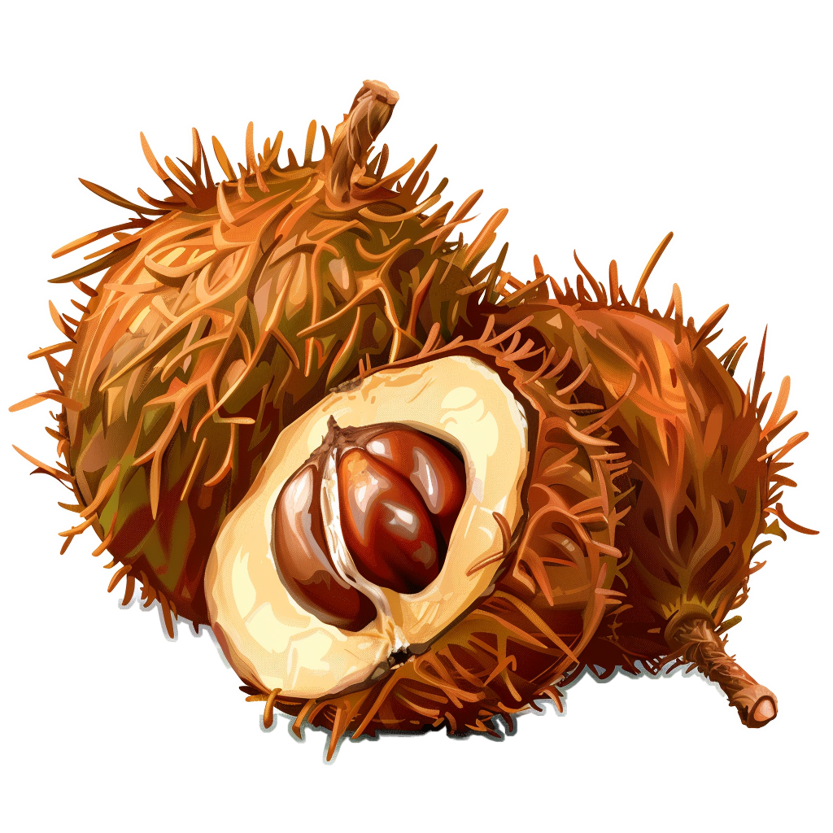












Пер
сик
Чай
ник
Вед
мідь
Каш
тан
Кіш
ка
Как
тус
Фон
тан
Тюль
пан
Кріс
ло
Ха
лат
Цу
кор
Ін
дик

